Slide 1


Slide 2

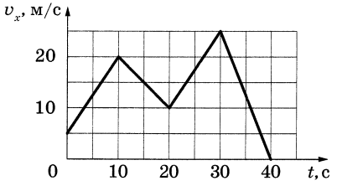

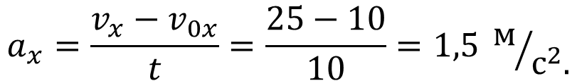
На рисунке приведён график зависимости проекции v_{x} скорости тела от времени t.
Определите проекцию а_{х} ускорения тела в интервале времени от 20 до 30 с. Ответ запишите с учётом знака проекции.
$$a_{x}=\frac{v_{x}−v_{0x}}{t}=\frac{25−10}{10}=1,5 м/{с^{2}.}$$
$$1,5$$
Ответ: м/с²

Slide 3


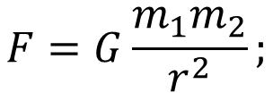
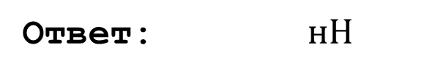

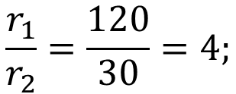
Модуль сил гравитационного притяжения между двумя однородными шарами, центры которых находятся на расстоянии 120 см друг от друга, равен 5 нН. Каков будет модуль сил притяжения между ними, если расстояние между их центрами уменьшить до 30 см?
$$F=G\frac{m_{1}m_{2}}{r^{2}};$$
$$\frac{r_{1}}{r_{2}}=\frac{120}{30}=4;$$
$$F_{2}=16F_{1}=16∙5=80 нН.$$
Ответ: $нН$

Slide 4



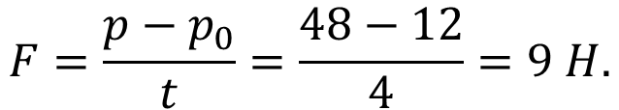
Тело массой 10 кг движется в инерциальной системе отсчёта по прямой. Под действием постоянной силы, направленной вдоль этой прямой, за 4 с импульс тела увеличился с 12 кг·м/с до 48 кг·м/с. Определите величину этой силы.
$$Ft=mv−mv_{0}=p−p_{0};$$
$$F=\frac{p−p_{0}}{t}=\frac{48−12}{4}=9 H.$$
$$9$$
Ответ: H

Slide 5

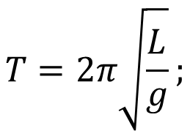
Период свободных малых колебаний математического маятника равен 0,8 с. Каким станет период колебаний, если массу груза уменьшить в 4 раза?
$$T=2π\sqrt{\frac{L}{g}};$$
T от массы не зависит!
Ответ: 0,8 с.

Slide 6

В лабораторной работе изучали движение небольшого бруска массой 200 г по горизонтальной шероховатой поверхности под действием горизонтальной постоянной силы, равной по модулю 800 мН. Зависимость модуля скорости бруска от времени приведена в таблице. Выберите все верные утверждения на основании анализа представленной таблицы.
1) Модуль ускорения бруска равен 2 м/с².
2) Коэффициент трения бруска о поверхность μ = 0,3.
3) Брусок движется равноускоренно.
4) В момент времени 0,3 с кинетическая энергия бруска равна 36 мДж.
5) Модуль равнодействующей сил, действующих на брусок, равен 0,8 Н.

Slide 7


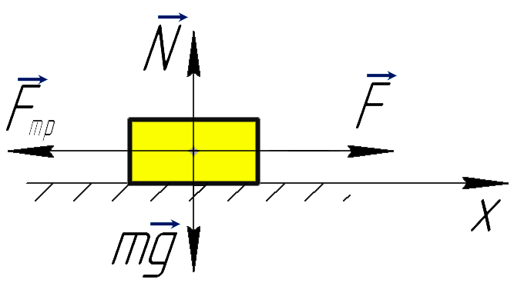
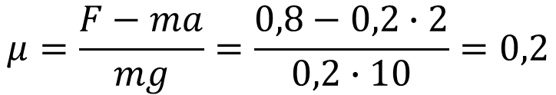

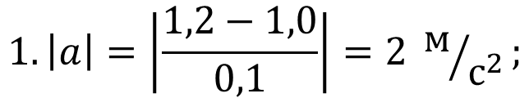
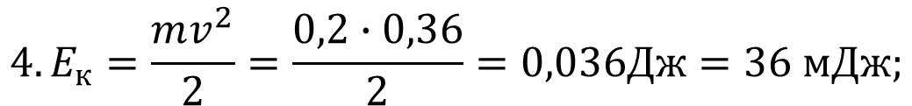
1) Модуль ускорения бруска равен 2 м/с².
2) Коэффициент трения бруска о поверхность μ = 0,3.
3) Брусок движется равноускоренно.
4) В момент времени 0,3 с кинетическая энергия бруска равна 36 мДж.
5) Модуль равнодействующей сил, действующих на брусок, равен 0,8 Н.
$$1. \left|a\right|=\left|\frac{1,2−1,0}{0,1}\right|=2 м/{с^{2}};$$
= 0,8 Н
$$μ=\frac{F−ma}{mg}=\frac{0,8−0,2∙2}{0,2∙10}=0,2$$
0,2 кг
$$2. ma=F−μmg;$$
$$4. E_{к}=\frac{mv^{2}}{2}=\frac{0,2∙0,36}{2}=0,036Дж=36 мДж;$$

Slide 8

В школьном опыте брусок, помещённый на горизонтальный диск, вращался вместе с ним с некоторой угловой скоростью. В ходе опыта угловую скорость диска уменьшили. При этом положение бруска на диске осталось прежним. Как изменились при этом линейная скорость бруска и сила нормального давления бруска на опору?
Для каждой величины определите соответствующий характер изменения:
1) увеличилась 2) уменьшилась 3) не изменилась
Запишите в таблицу выбранные цифры для каждой физической величины. Цифры в ответе могут повторяться.
Линейная скорость бруска | Сила нормального давления бруска на опору

Slide 9
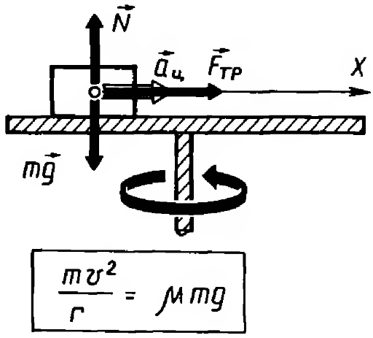


1) увеличилась 2) уменьшилась 3) не изменилась
Линейная скорость бруска | Сила нормального давления бруска на опору
2
3
$$ω↘;R=const;$$
$$v=ωR⟹v↘$$

Slide 10


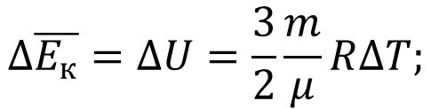

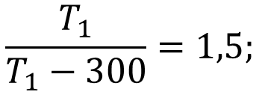
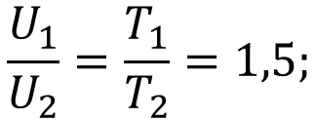
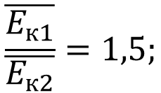

При уменьшении абсолютной температуры на 300 К средняя кинетическая энергия поступательного теплового движения молекул неона уменьшилась в 1,5 раза. Какова начальная температура газа?
$$∆\overline{E_{к}}=∆U=\frac{3}{2}\frac{m}{μ}R∆T;$$
$$\frac{\overline{E_{к1}}}{\overline{E_{к2}}}=1,5;$$
$$\frac{U_{1}}{U_{2}}=\frac{T_{1}}{T_{2}}=1,5;$$
$$\frac{T_{1}}{T_{1}−300}=1,5;$$
$$T_{1}=1,5T_{1}−450;$$
$$0,5T=450; T=900 K.$$
$$900$$
Ответ: K

Slide 11

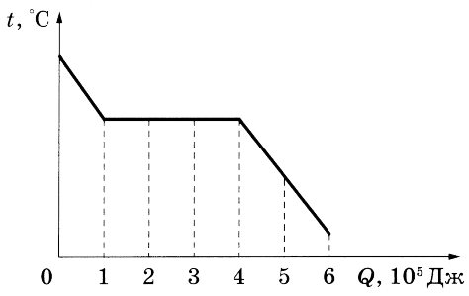


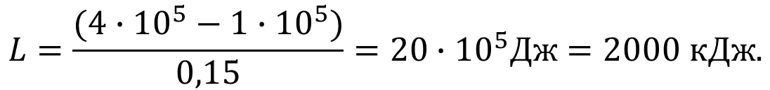
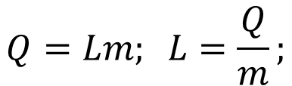
На рисунке показан график зависимости температуры вещества в процессе теплообмена с окружающей средой от отдаваемого им количества теплоты. Масса вещества равна 150 г. Первоначально вещество было в газообразном состоянии. Какова удельная теплота парообразования вещества?
$$Q=Lm; L=\frac{Q}{m};$$
$$L=\frac{(4∙{10}^{5}−1∙{10}^{5})}{0,15}=20∙{10}^{5}Дж=2000 кДж.$$
$$2000$$

Slide 12

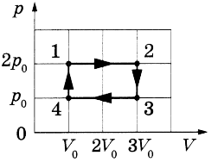
Один моль разреженного аргона является рабочим телом в тепловом двигателе, который работает по циклу, показанному на рисунке в переменных p-V (р — давление аргона, V — его объём). Из приведённого ниже списка выберите все верные утверждения, характеризующие работу двигателя.
1) Аргон отдаёт холодильнику положительное количество теплоты только в процессе 3-4.
2) В процессе 3-4 внутренняя энергия аргона уменьшается.
3) Работа аргона за цикл равна 2p₀V₀.
4) Максимальная абсолютная температура аргона в цикле в 3 раза больше минимальной.
5) В процессе 4-1 аргон получает от нагревателя положительное количество теплоты.

Slide 13
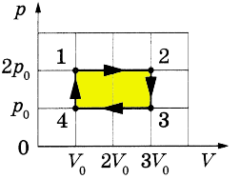






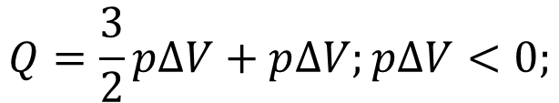


1) Аргон отдаёт холодильнику положительное количество теплоты только в процессе 3-4.
2) В процессе 3-4 внутренняя энергия аргона уменьшается.
3) Работа аргона за цикл равна 2p₀V₀.
$$T_{max}$$
$$T_{min}$$
4) Максимальная абсолютная температура аргона в цикле в 3 раза больше минимальной.
5) В процессе 4-1 аргон получает от нагревателя положительное количество теплоты.
$$1. p=const;V↘;Q=∆U+A;$$
$$Q=\frac{3}{2}p∆V+p∆V;p∆V<0;$$
$$Q_{34}<0;$$
$$Q_{41}>0;$$
$$Q_{12}>0;$$
$$Q_{23}<0;$$
$$3. A=p_{0}2V_{0};$$
$4. pV=νRT; p_{0}V_{0}=νRT_{min};$ 6$p_{0}V_{0}=νRT_{max};$

Slide 14

Постоянная масса одноатомного идеального газа в изохорном процессе получает количество теплоты Q > 0. Как меняются в этом процессе давление и внутренняя энергия газа?
Для каждой величины определите соответствующий характер изменения:
1) Увеличивается 2) уменьшается 3) не изменяется
Запишите в таблицу выбранные цифры для каждой физической величины. Цифры в ответе могут повторяться.
Давление газа | Внутренняя энергия газа
1
1
$$V=const; ⇒A=0; Q>0⟹∆U>0⟹T↗⟹p↗$$

Slide 15


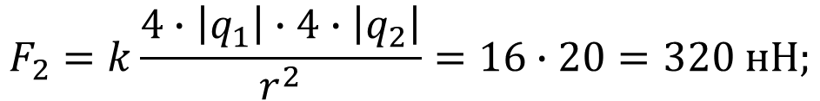
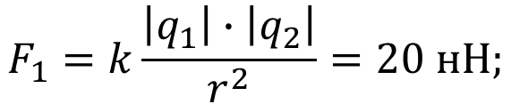
Силы электростатического взаимодействия между двумя точечными неподвижными заряженными телами равны по модулю 20 нН. Каким станет модуль этих сил, если заряд каждого из тел увеличить в 4 раза?
$$F_{1}=k\frac{\left|q_{1}\right|∙\left|q_{2}\right|}{r^{2}}=20 нН;$$
$$F_{2}=k\frac{4∙\left|q_{1}\right|∙4∙\left|q_{2}\right|}{r^{2}}=16∙20=320 нН;$$
$$320$$

Slide 16

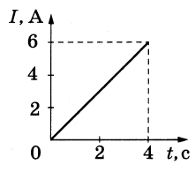


На рисунке представлен график зависимости силы тока от времени в катушке индуктивностью 0,6 мГн. На сколько увеличился магнитный поток, пронизывающий катушку, за 2 с?
$$Ф=L∙I;$$
$$∆Ф=L∙∆I=0,6∙{10}^{−3}∙3=1,8∙{10}^{−3} Вб=1,8 мВб$$
$$1,8$$

Slide 17


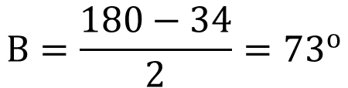

Луч света падает на плоское зеркало. Угол между падающим и отражённым лучами равен 34°. Чему равен угол между падающим лучом и зеркалом?
34°
$$β=?$$
$$Β=\frac{180−34}{2}={73}^{о}$$
$${73}^{о}$$

Slide 18

В идеальном колебательном контуре, состоящем из конденсатора и катушки индуктивности, происходят свободные электромагнитные колебания. В таблице показано, как изменяется заряд на одной из пластин конденсатора в колебательном контуре с течением времени.
t, 10⁻⁶ c | 0 | 1 | 2 | 3 | 4 | 5 | 6 | 7 | 8 | 9
q, 10⁻⁹ Кл | 2 | 1,42 | 0 | -1,42 | -2 | -1,42 | 0 | 1,42 | 2 | 1,42
Выберите все верные утверждения о процессе, происходящем в контуре.
1) В момент времени t = 6·10⁻⁶с сила тока в контуре равна нулю.
2) Период колебаний энергии магнитного поля катушки равен 8·10⁻⁶ с.
3) В момент времени t = 4·10⁻⁶ с энергия электрического поля конденсатора максимальна.
4) В момент времени t = 2·10⁻⁶с модуль силы тока в контуре максимален.
5) Частота электромагнитных колебаний в контуре равна 250 кГц.

Slide 19

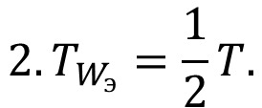


t, 10⁻⁶ c | 0 | 1 | 2 | 3 | 4 | 5 | 6 | 7 | 8 | 9
q, 10⁻⁹ Кл | 2 | 1,42 | 0 | -1,42 | -2 | -1,42 | 0 | 1,42 | 2 | 1,42
$$T=8∙{10}^{−6}c.$$
$${|q}_{max}|=1,42∙{10}^{−6}кл.$$
1) В момент времени t = 6·10⁻⁶с сила тока в контуре равна нулю.
2) Период колебаний энергии магнитного поля катушки равен 8·10⁻⁶ с.
3) В момент времени t = 4·10⁻⁶ с энергия электрического поля конденсатора максимальна.
4) В момент времени t = 2·10⁻⁶с модуль силы тока в контуре максимален.
5) Частота электромагнитных колебаний в контуре равна 250 кГц.
$5. ν=\frac{1}{T}=\frac{1}{8∙{10}^{−6}}=0,125∙{10}^{6}=125$ $кГц.$
$$1. 3. 4.W=W_{э}+W_{м}⟹W_{э}=\frac{q_{max}^{2}}{2C} ⟶ W_{м}=0 и W_{м}=\frac{Li_{max}^{2}}{2}⟶W_{э}=0.$$
$$2. T_{W_{э}}=\frac{1}{2}T.$$
3 4

Slide 20


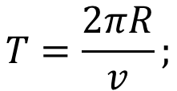

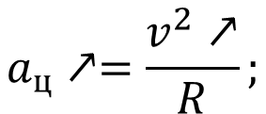

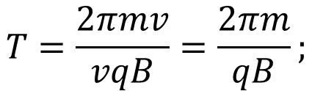
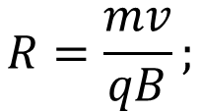
$$F_{л}=qvBsinα;$$
$$sinα=1;$$
$$ma_{ц}=qvB;$$
Положительно заряженный ион движется равномерно по окружности в однородном магнитном поле. Как изменятся центростремительное ускорение иона и период его обращения, если увеличить скорость иона?
Для каждой величины определите соответствующий характер изменения:
1) Увеличится 2) уменьшится 3) не изменится
Запишите в таблицу выбранные цифры для каждой физической величины. Цифры в ответе могут повторяться.
Центростремительное ускорение иона | Период обращения иона
1
3
$$a_{ц}↗=\frac{v^{2}↗}{R};$$
$$T=\frac{2πR}{v};$$
$$R=\frac{mv}{qB};$$
$$T=\frac{2πmv}{vqB}=\frac{2πm}{qB};$$

Slide 21


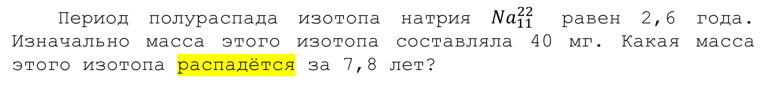
Период полураспада изотопа натрия ${Na}_{11}^{22}$ равен 2,6 года. Изначально масса этого изотопа составляла 40 мг. Какая масса этого изотопа распадётся за 7,8 лет?
T=2,6 г
T=2,6 г
T=2,6 г
40 мг → 20 мг → 10 мг → 5 мг
ОСТАЛОСЬ!!!
40-5=35
35

Slide 22

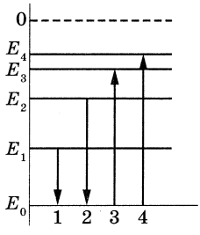
На рисунке изображена упрощённая диаграмма нижних энергетических уровней атома. Нумерованными стрелками отмечены некоторые возможные переходы атома между этими уровнями. Какой из этих четырёх переходов связан с поглощением кванта света наибольшей энергии, а какой — с излучением кванта света наименьшей длины волны?
Установите соответствие между процессами поглощения и излучения света и энергетическими переходами атома, указанными стрелками.
ПРОЦЕССЫ
А) поглощение кванта света наибольшей энергии
Б) излучение кванта света наименьшей длины волны
ЭНЕРГЕТИЧЕСКИЕ ПЕРЕХОДЫ
1) 1
2) 2
3) 3
4) 4

Slide 23


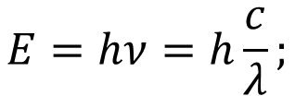

ПРОЦЕССЫ
А) поглощение кванта света наибольшей энергии
Б) излучение кванта света наименьшей длины волны
ЭНЕРГЕТИЧЕСКИЕ ПЕРЕХОДЫ
1) 1
2) 2
3) 3
4) 4
$$Поглощение: Е↑$$
$$Излучение: Е↓$$
$$E=hν=h\frac{c}{λ};$$
4
2

Slide 24


Выберите все верные утверждения о физических явлениях, величинах и закономерностях. Запишите цифры, под которыми они указаны.
1) Модуль максимальной силы трения покоя обратно пропорционален силе нормального давления на опору.
2) В ходе процесса кристаллизации тела его температура не меняется, а внутренняя энергия системы «жидкость + твёрдое тело» уменьшается.
3) При протекании электрического тока в любых средах обязательно наблюдается нагревание проводника.
4) Индукционный ток своим магнитным полем всегда противодействует тому изменению магнитного потока, которым он вызван.
5) При электронном β-распаде зарядовое число ядра остаётся практически неизменным.
$$F_{тр}=μN;$$

Slide 25

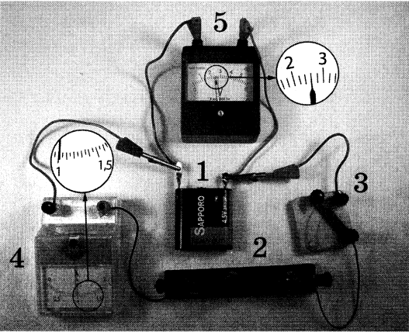
Ученик собрал электрическую цепь, состоящую из батарейки (1), реостата (2), ключа (3), амперметра (4) и вольтметра (5). После этого он провёл измерения напряжения на источнике. Абсолютная погрешность измерения напряжения на источнике равна цене деления вольтметра. Чему равно по результатам этих измерений напряжение на клеммах батарейки?
2,6
0,2

Slide 26



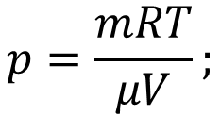
Школьнику в ходе эксперимента необходимо обнаружить зависимость давления газа, находящегося в сосуде, от молярной массы газа. У него имеются пять различных сосудов с манометрами и термометрами. Сосуды наполнены различными газами одинаковой массы при различной температуре (см. таблицу). Какие два сосуда необходимо взять ученику, чтобы провести этот опыт?
№ сосуда | Объём сосуда, л | Температура газа в сосуде, К | Газ в сосуде
1 | 4 | 300 | гелий
2 | 6 | 350 | неон
3 | 3 | 320 | аргон
4 | 6 | 320 | гелий
5 | 4 | 300 | неон
$$p=\frac{mRT}{μV};$$
1 5

Slide 27





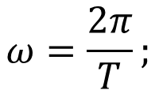



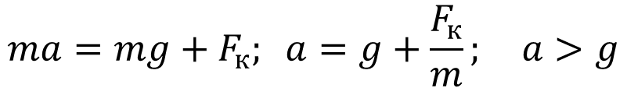


Маленький незаряженный шарик, подвешенный на непроводящей нити, помещён над горизонтальной диэлектрической пластиной, равномерно заряженной отрицательным зарядом. Размеры пластины во много раз превышают длину нити. Опираясь на законы механики и электродинамики, объясните, как изменится циклическая частота малых свободных колебаний шарика, если ему сообщить положительный заряд.
$$T_{1}=2π\sqrt{\frac{L}{g}};$$
$$T_{2}=2π\sqrt{\frac{L}{a}};$$
$$ma=mg+F_{к}; a=g+\frac{F_{к}}{m}; a>g$$
$$\vec{F_{н1}}$$
$$\vec{F_{н2}}$$
$$T_{2}<T_{1}$$
q = 0
q > 0
$$ω=\frac{2π}{T};$$
$$m\vec{g}$$
x
$$m\vec{g}$$
- - - - - - - - -
- - - - - - - - -
$$ω_{2}>ω_{1}$$
$$\vec{F_{к}}$$

Slide 28






Два пластилиновых шарика массами m₁ = 15 г и m₂ = 25 г, летящие навстречу друг другу с одинаковыми по модулю скоростями v₁ = v₂ = 4 м/с, при столкновении слипаются. Какой становится их скорость сразу после столкновения? Считать, что время взаимодействия шариков мало.
Дано:
m₁ = 15·10⁻³ кг
m₂ = 25·10⁻³ кг
v₁ = v₂ = 4 м/с
Решение:
До столкновения:
m₁
$$\vec{v_{1}}$$
$$\vec{v_{2}}$$
m₂
х
После столкновения:
$$v^{′}−?$$
$$\vec{v^{′}}$$
m₁
m₂
х
$$\vec{m_{1}v_{1}}+\vec{m_{2}v_{2}}=\vec{\left(m_{1}+m_{2}\right)v^{′}};$$
$$0x: m_{1}v_{1}−m_{2}v_{2}=−\left(m_{1}+m_{2}\right)v^{′};$$

Slide 29
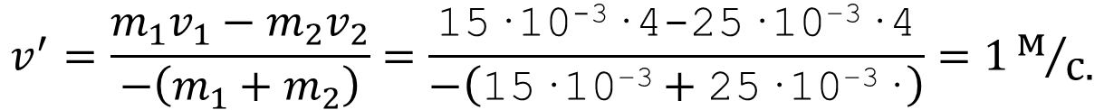
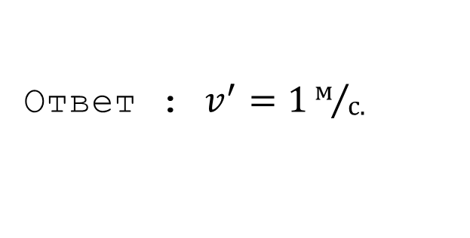
$$0x: m_{1}v_{1}−m_{2}v_{2}=−\left(m_{1}+m_{2}\right)v^{′};$$
$$v^{′}=\frac{m_{1}v_{1}−m_{2}v_{2}}{−\left(m_{1}+m_{2}\right)}=\frac{\text{15·10}\text{−3}\text{·}\text{4−2}\text{5·10}\text{−3}\text{·}\text{4}}{−\left(\text{15·10}\text{−3}+\text{2}\text{5·10}\text{−3}\text{·}\right)}=1м/{с.}$$
Ответ : $v^{′}=1м/{с.}$

Slide 30

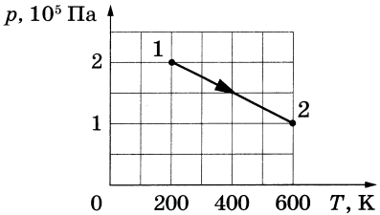
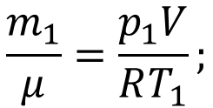
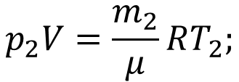
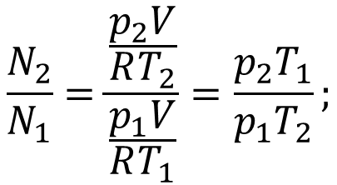
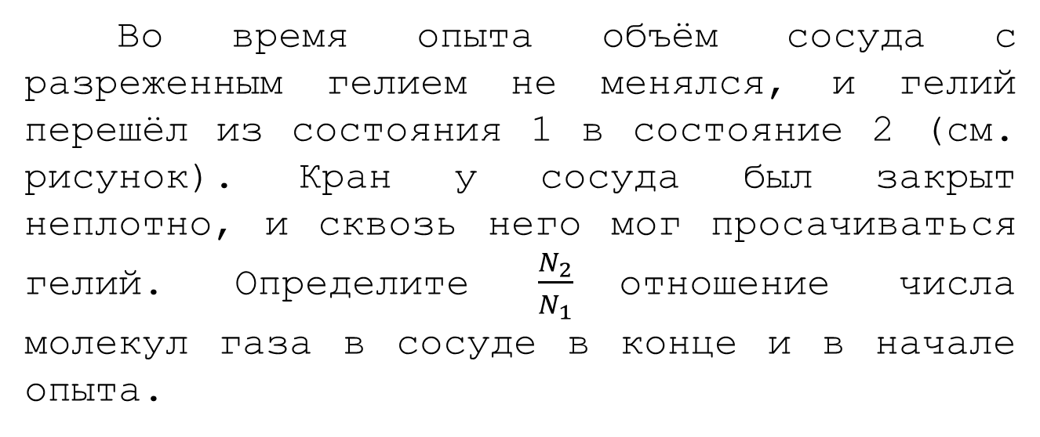
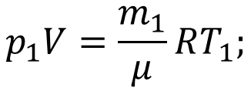
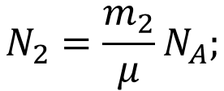



Во время опыта объём сосуда с разреженным гелием не менялся, и гелий перешёл из состояния 1 в состояние 2 (см. рисунок). Кран у сосуда был закрыт неплотно, и сквозь него мог просачиваться гелий. Определите $\frac{N_{2}}{N_{1}}$отношение числа молекул газа в сосуде в конце и в начале опыта.
Дано:
p₁ = 2·10⁵ Па
p₂ = 1·10⁵ Па
T₁ = 200 К
T₂ = 600 К
Решение:
$$p_{1}V=\frac{m_{1}}{μ}RT_{1};$$
$$\frac{m_{1}}{μ}=\frac{p_{1}V}{RT_{1}};$$
$$N_{1}=\frac{m_{1}}{μ}N_{A};$$
$$\frac{N_{2}}{N_{1}}=\frac{\frac{p_{2}V}{RT_{2}}}{\frac{p_{1}V}{RT_{1}}}=\frac{p_{2}T_{1}}{p_{1}T_{2}};$$
$$p_{2}V=\frac{m_{2}}{μ}RT_{2};$$
$$\frac{m_{2}}{μ}=\frac{p_{2}V}{RT_{2}};$$
$$N_{2}=\frac{m_{2}}{μ}N_{A};$$
$$\frac{N_{2}}{N_{1}}−?$$

Slide 31


$$\frac{N_{1}}{N_{2}}=\frac{p_{1}T_{2}}{p_{2}T_{1}}=\frac{\text{1}\text{·10}\text{5}\text{·}\text{200}}{\text{2}\text{·10}\text{5}\text{·}\text{6}\text{00}}≈0,17.$$
Ответ :$0,17.$

Slide 32

В вертикальном цилиндре с гладкими стенками, закрытом сверху лёгким поршнем, находится этиловый спирт при температуре кипения t = 78 °C. При сообщении спирту количества теплоты Q > 0 часть его превращается в пар, который при изобарном расширении совершает работу А. Удельная теплота парообразования спирта L = 846·10³ Дж/кг, а его молярная масса — 46·10⁻³ кг/моль. Во сколько раз увеличение внутренней энергии этилового спирта превышает работу, совершённую паром? Изменением объёма жидкого этилового спирта пренебречь; считать, что атмосферное давление постоянно, а пары спирта — идеальный газ.

Slide 33


Slide 34



Математический маятник совершает колебания в плоскости рисунка с амплитудой А = 1 см. Равновесное положение нити маятника находится на расстоянии $l=\sqrt{5}$ см от переднего фокуса собирающей линзы. Крайние положения груза маятника лежат на главной оптической оси линзы. Найдите оптическую силу линзы, если расстояние между действительными изображениями двух крайних положений груза маятника равно 2 см.

Slide 35










$$B$$
$$O$$
$$B^{′}$$
$$C^{′}$$
$$C$$
2 см

Slide 36



Slide 37


Slide 38


Однородный рычаг АВ может вращаться без трения вокруг неподвижной оси, проходящей через рычаг в точке О перпендикулярно ему. К левому концу рычага в точке А прикреплена нить, за которую с помощью динамометра D рычаг неподвижно удерживается в горизонтальном положении. Нить составляет с вертикалью угол, который можно измерить с помощью транспортира Т.
Показания динамометра (в ньютонах) и транспортира (в градусах) видны на фотографии. К точке С с помощью другой невесомой нерастяжимой нити подвешена медная пластина (см. фотографию). Рычаг, пластина, нить и динамометр расположены в вертикальной плоскости. Массами транспортира и нитей пренебречь. Определите массу медной пластины, если рычаг имеет массу 30 г. Сделайте рисунок, на котором укажите все силы, действующие на рычаг и пластину.Обоснуйте применимость законов.

Slide 39


Slide 40


Slide 41
Обоснование:
1) Т.к. расстояние между любыми точками рычага с течением времени не меняется, то его можно описать моделью абсолютно твердого тела (АТТ). Рассмотрим решение задачи в системе отсчета, связанной с Землей, которую можно считать инерциальной (ИСО).
2) Движение любого АТТ является суперпозицией вращательного и поступательного движения. Если АТТ находится в равновесии, то эти виды движения отсутствуют.
Если АТТ не двигается поступательно, то в ИСО векторная сумма всех сил, приложенных к нему, равна 0.
Если АТТ не вращается, то в ИСО сумма моментов всех сил, приложенных к нему, равна 0.
В качестве оси вращения будет использовать ось, которая проходит через точку О перпендикулярно плоскости рисунка.

Slide 42
3) Медную пластинку можно описать моделью материальной точки. В ИСО для нее выполняется второй закон Ньютона, т.к. она покоится, то векторная сумма всех сил, приложенной к ней, равна 0.
4) Т.к. нити невесомы, то, во-первых, показания динамометры равны силе натяжения нити Т₁, во-вторых, Т₂ = Т₂’ .

